Slide 1
『機械学習クックブック』
第16章
ロジスティック回帰

Slide 2
ロジスティック回帰
・2クラス分類器として、教師あり学習で
用いられる。
・ある観測値が特定のクラスに属している
確率を求める。

Slide 3
ロジスティックとは？
ロジスティック(logistic): 訳すと、「記号論理学」
となるらしい。
記号論理学：推論の構造及び過程を数学的に取り
扱う論理学。
ぱっと見数学的でないことを数式で表現すること

Slide 4
なぜ「回帰」というのか
回帰(regression)：連続の従属変数yにy=f(x)という
モデルを当てはめること。
ロジスティック回帰では、確率値を回帰することで求め、それを用いて分類問題を解く。
→確率が0.5より上なら正、その他は負
というように分類する

Slide 5
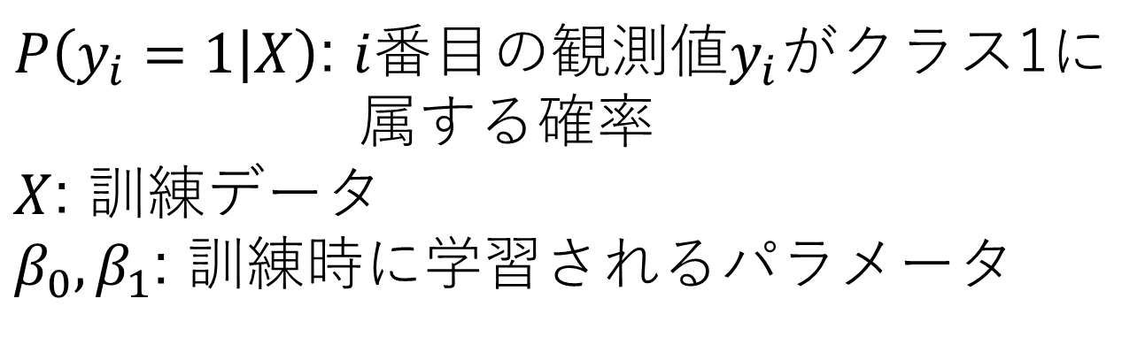

ロジスティック関数
$$P\left(y_{i}=1 | X\right)=\frac{1}{1+e^{−(β_{0}+β_{1}x_{1})}}$$
$P\left(y_{i}=1 | X\right)$: $i$番目の観測値$y_{i}が$クラス1に
属する確率
$X$: 訓練データ
$β_{0}{, β}_{1}$: 訓練時に学習されるパラメータ

Slide 6
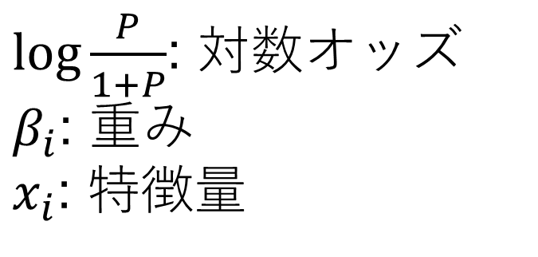
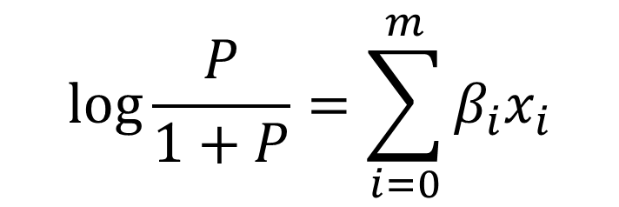
ロジスティック関数の導出
$$\log{\frac{P}{1+P}=\sum_{i=0}^{m}{β_{i}x_{i}}}$$
$\log{\frac{P}{1+P}}$: 対数オッズ
$β_{i}$: 重み
$x_{i}$: 特徴量

Slide 7
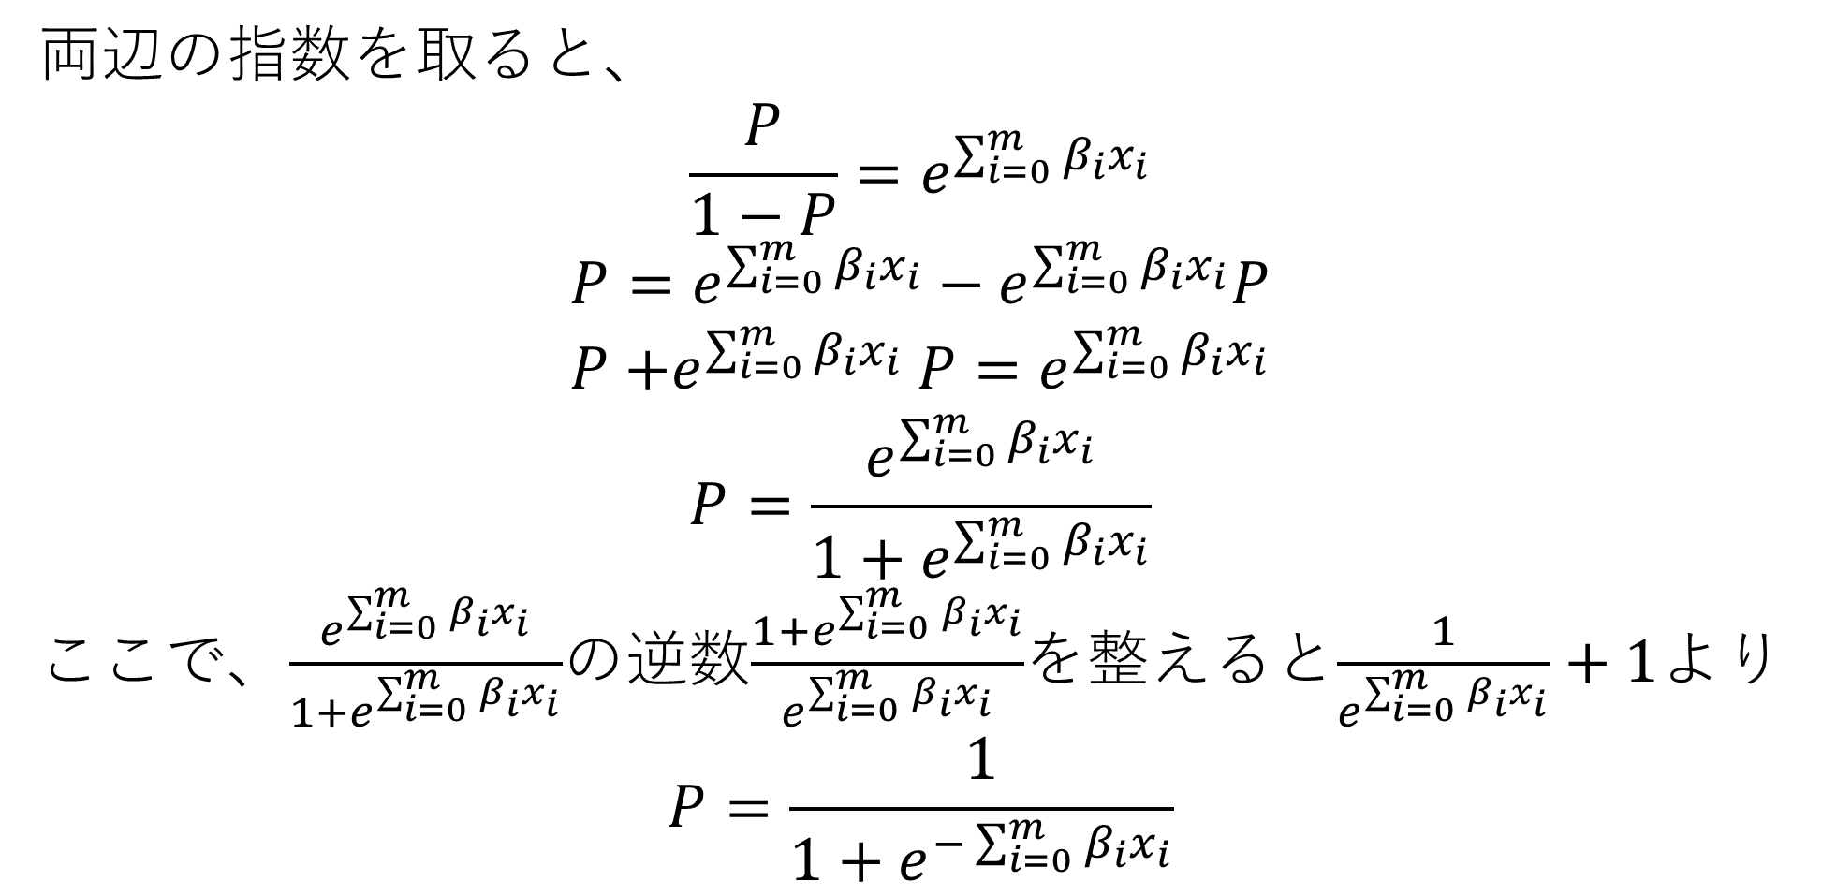
両辺の指数を取ると、
$$\frac{P}{1−P}=e^{\sum_{i=0}^{m}{β_{i}x_{i}}}$$
$$P=e^{\sum_{i=0}^{m}{β_{i}x_{i}}}−e^{\sum_{i=0}^{m}{β_{i}x_{i}}}P$$
$$P{+e}^{\sum_{i=0}^{m}{β_{i}x_{i}}}P=e^{\sum_{i=0}^{m}{β_{i}x_{i}}}$$
$$P=\frac{e^{\sum_{i=0}^{m}{β_{i}x_{i}}}}{1+e^{\sum_{i=0}^{m}{β_{i}x_{i}}}}$$
ここで、$\frac{e^{\sum_{i=0}^{m}{β_{i}x_{i}}}}{1+e^{\sum_{i=0}^{m}{β_{i}x_{i}}}}$の逆数$\frac{1+e^{\sum_{i=0}^{m}{β_{i}x_{i}}}}{e^{\sum_{i=0}^{m}{β_{i}x_{i}}}}$を整えると$\frac{1}{e^{\sum_{i=0}^{m}{β_{i}x_{i}}}}+1$より
$$P=\frac{1}{1+e^{−\sum_{i=0}^{m}{β_{i}x_{i}}}}$$

Slide 8
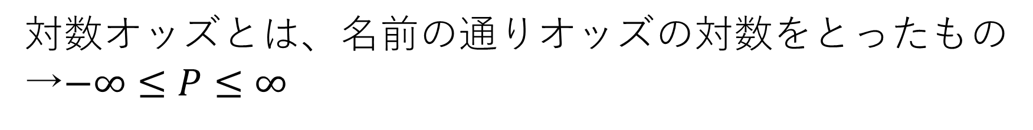

対数オッズとは？
オッズ$とは、\frac{ある事柄が起こる確率}{起こらないの確率}$のこと
→確率は$0≤P≤1$だが、オッズは$0≤P≤∞$
対数オッズとは、名前の通りオッズの対数をとったもの
→$−∞≤P≤∞$
対数オッズを使うことで、桁落ちを防げる！

Slide 9
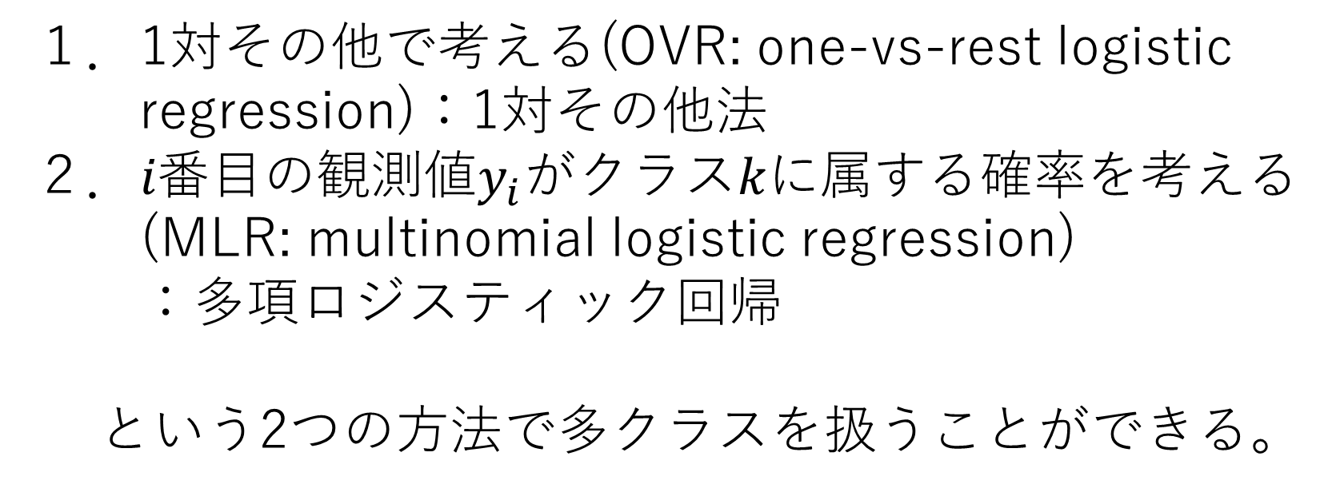
多クラス分類器
ロジスティック回帰は2クラス分類器だが…
１．1対その他で考える(OVR: one-vs-rest logistic
regression)：1対その他法
２．$i番目$の観測値$y_{i}が$クラス$kに$属する確率を考える
(MLR: multinomial logistic regression)
：多項ロジスティック回帰
という2つの方法で多クラスを扱うことができる。

Slide 10
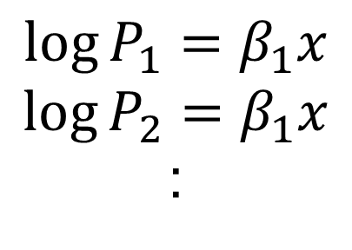

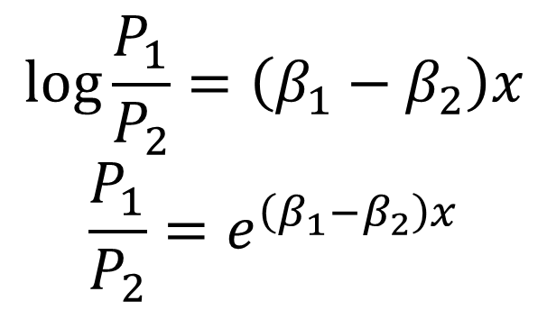
多項ロジスティック回帰
イメージとしては、
クラス$iになる$確率をそれぞれ式で表し、2式ずつで引き算することで、2クラスを比較する、というのを繰り返す
という感じ…
$$\log{\frac{P_{1}}{P_{2}}}=\left(β_{1}−β_{2}\right)x$$
$$\frac{P_{1}}{P_{2}}=e^{\left(β_{1}−β_{2}\right)x}$$
$$\log{P_{1}}=β_{1}x$$
$$\log{P_{2}}=β_{1}x$$
:

Slide 11
正則化
モデルにペナルティを加えることで、バリアンス(分散)を低減する。
→過学習を防ぐ
L1: 特徴量を絞るため(次元圧縮)に用いる
→できるだけ多くの特徴量の重みを0にする
L2: 過学習を防ぐ
→重みが大きくなりすぎないようにする

